Slide 1
Sözlük Uygulaması
Proje Adı: Sözlük Uygulaması
Ders Adı: Android Programlamaya Giriş
Hazırlayan: Bilal Mercan

Slide 2
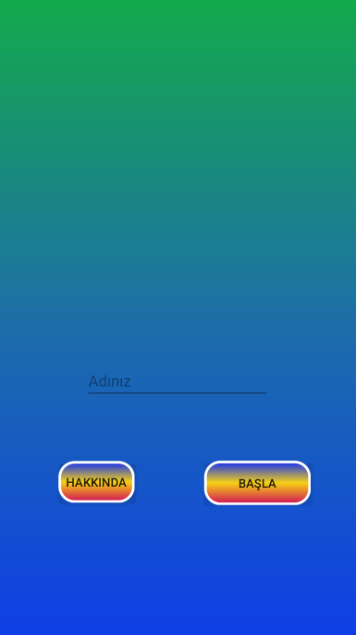
Proje İçerikleri
Uygulamada İmageView, TextView, PlainText, Button, Check Box bulunmakta.

Slide 3
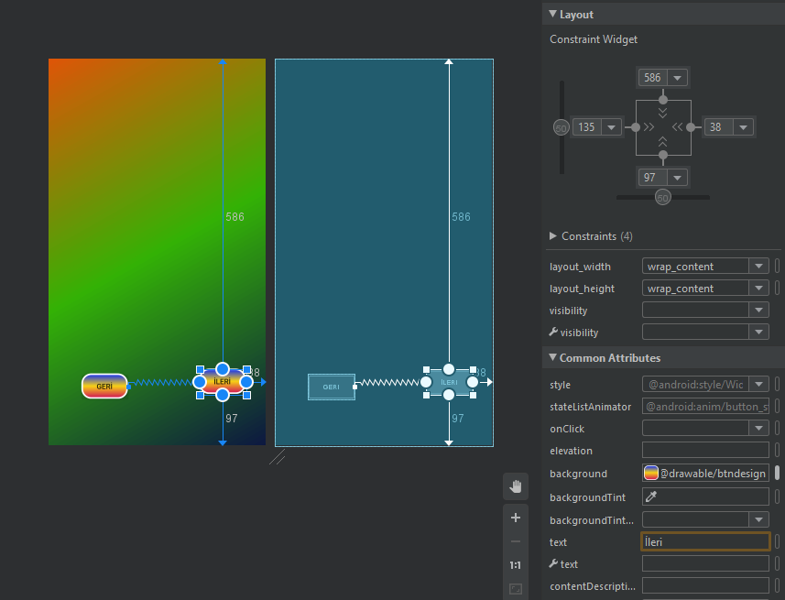
Ana ekran içerik düzenleme
Ana Sayfa içerik eklemelerini activity_main.xml dosyası üzerinden
Her intent için nesne üzerine tıklanır constraint layout kısmından intent’in ekranın hangi konumunda yer alacağını ve boyutunu ayarlayabiliriz.

Slide 4
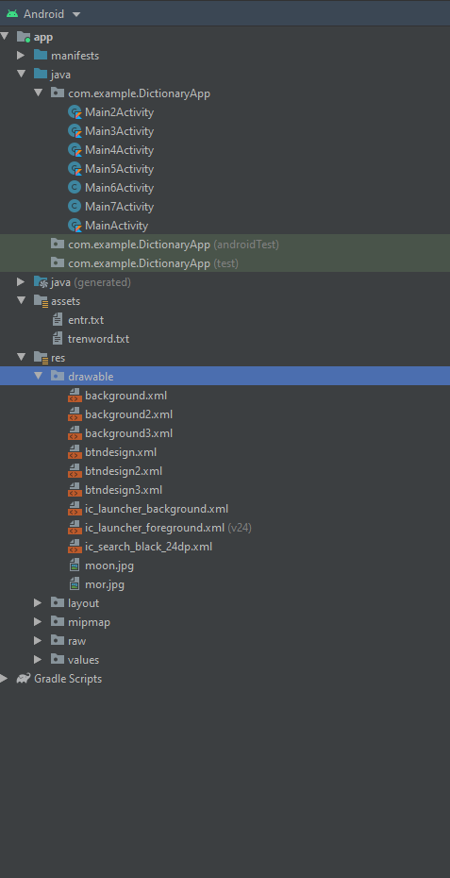
Sayfa tasarımını değiştirmek için Android/res/drawable klasörü içerisine yüklenmek istenen resim veya tasarım dosyası yüklenir.

Slide 5
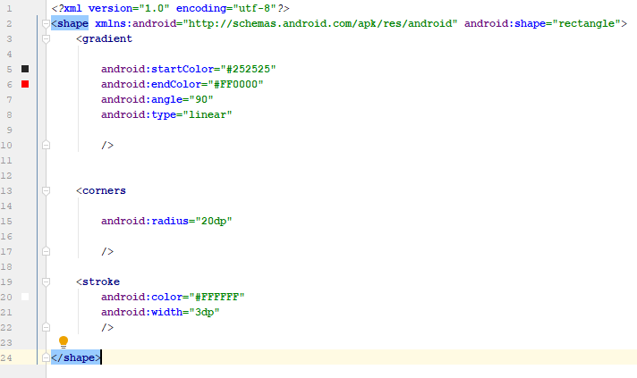
Buton tasarımı
Buton tasarımı için yapmış olduğum düzenleme
Shape biçim format anlamına gelir
Butonumuz dikdörtgen olduğu için
Rectangle ifadesini kullanılması gerekiyor
Gradient ifadesi renk geçişlerini yapmamız için gerekli
Startcolor ve endcolor başlangıç rengi ve bitiş rengini ifade ediyor
Corners ifadesi kenarları temsil ediyor
Radius seçeneği ile butonun her tarafından 20dp kırpması sağlanıyor
Stroke ifadesini renk geçişini sağlamak amacıyla ara renk tonu ekliyorum

Slide 6
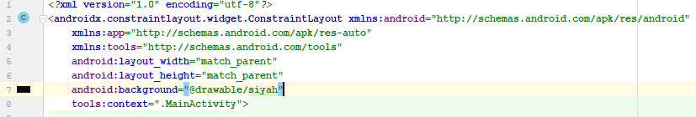
ARKA PLAN DÜZENLEME
Arka plana resim eklemek için öncelikle kullanacağımız içeriğimizi app/res/drawable dosyasına yüklüyoruz. Her sayfa için o sayfanın .xml dosyasının
Text kısmına Android:background ‘’@drawable/…’’ şeklinde değiştirebiliriz.

Slide 7
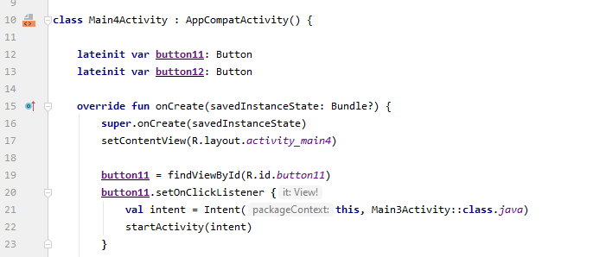
Sayfa geçişleri
Bir butona sayfa geçişi yaptırmak istediğimizde bu geçişi yapmak için kullanacağımız kod :
Lateinit var ile buton tanımlamalarını yapıyoruz. Sonrasında butonu findViewbyId ile id’ si ile tanımlıyoruz.
setOnClickListener ile intent nesnesi oluşturup önceki sayfaya yönlendiriyoruz.

Slide 8
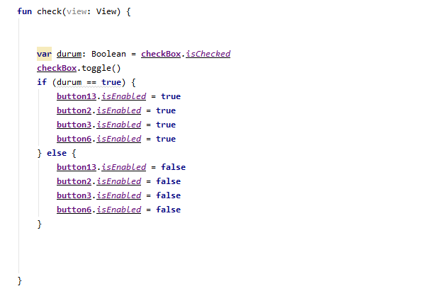
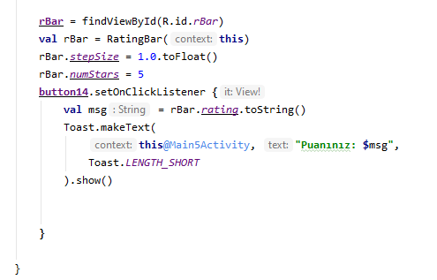
Checkbox ve Rate Button
CheckBox işaretlendiğinde butonların aktif olması
Rating Bar Tanımı

Slide 9
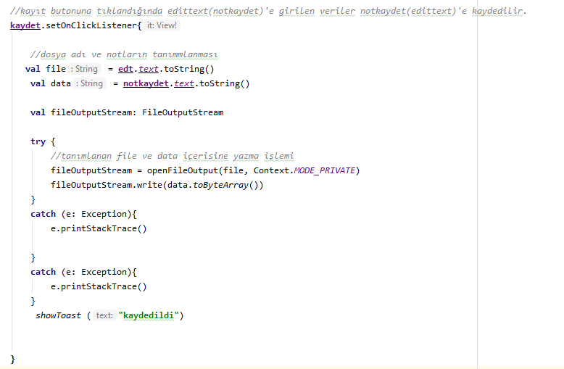
Not Kaydetme
Kaydet butonuna basıldığında kaydetmesi için gereken kodlar:

Slide 10
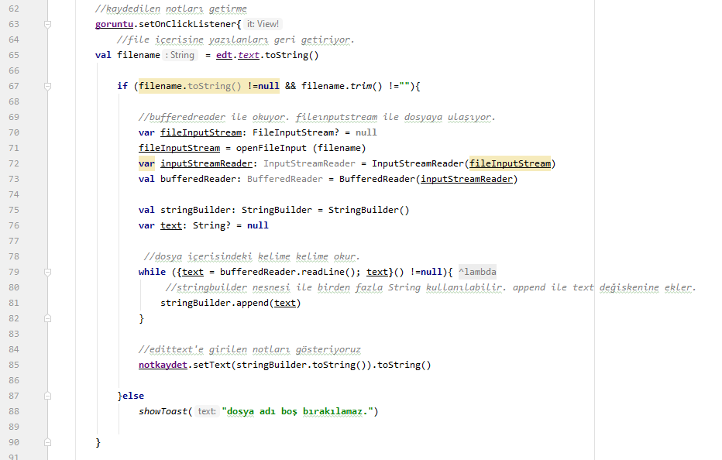
Not Kaydetme -2
Kaydedilen notları not adı ile çağırma işlemi

Slide 11
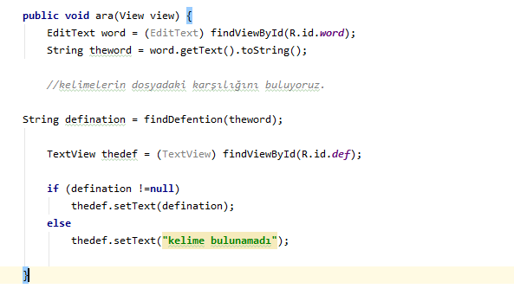
Kelime arama -1
Kelimeleri aramak için java class oluşturdum.
EditText’ e girilen kelimelerin bulunmasını «theword» ile sağlıyoruz.

Slide 12
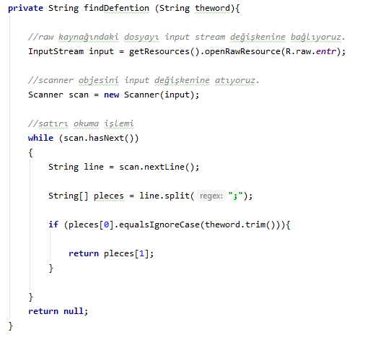
Kelime arama -2
Kelime dosyası içerisindeki kelimeleri okuma işlemi aynı satırdaki kelimeleri «;»
İle ayrılıyor bu sayede kelimeler index’ lerine göre bulunabiliyor.

Slide 13

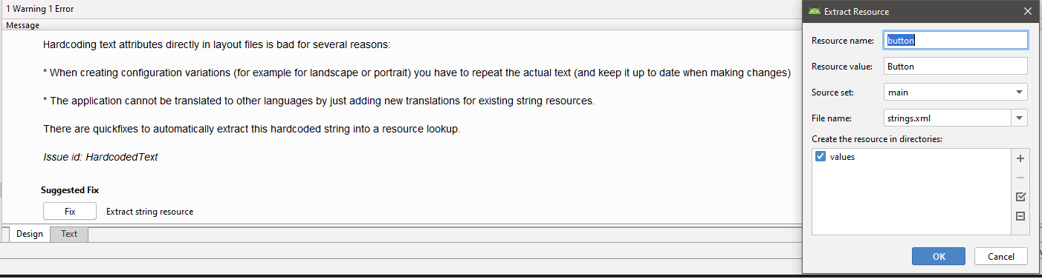
String Tanımlama
Eklediğimiz içerikler için string tanımlamasını yapıyoruz. String tanımlamalarını app/java/res/values/string.xml
Uyarı simgesine tıklayarak ve alınan hatayı string tanımlayarak oluşturabiliriz.

Slide 14
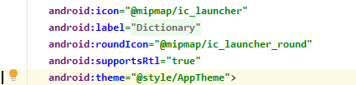
Uygulama ikonu oluşturma
Uygulama içerisine ikon eklerken dikkat edilmesi gerekenler 4 farklı boyutta ayarlamamız gerekiyor.
72x72
48x48
96x96
144x144
File — New — İmage Asset seçeneğine tıklayarak
İkon oluşturabiliriz.
Bu işlemi yapan web siteleri de bulunmakta.
İkon dosyaları app/java/res/mipmap klasörüne yüklenilebilir.
Manifest dosyası

Slide 15
Sunumumu dinlediğiniz için teşekkürler.

